Slide 1
Franšízy v oblasti krása, zdraví, sport
Bc. Ing. Nikola Straková, PhD.

Slide 2
Franchising
odbytový systém, jehož prostřednictvím se uvádí na trh zboží a/nebo služby a/nebo technologie
jedná se o úzkou a nepřetržitou spolupráci právně a finančně samostatných a nezávislých podnikatelů franchisora a jeho franchisantů.
Franchisor
  zaručuje svým franchisantům právo a zároveň jim ukládá povinnost provozovat obchodní činnost v souladu s jeho koncepcí
  nabízí franchisantům podnikatelský koncept "na klíč" a "balík" služeb pro úspěšné vybudování a řízení franchisových podniků.

Slide 3
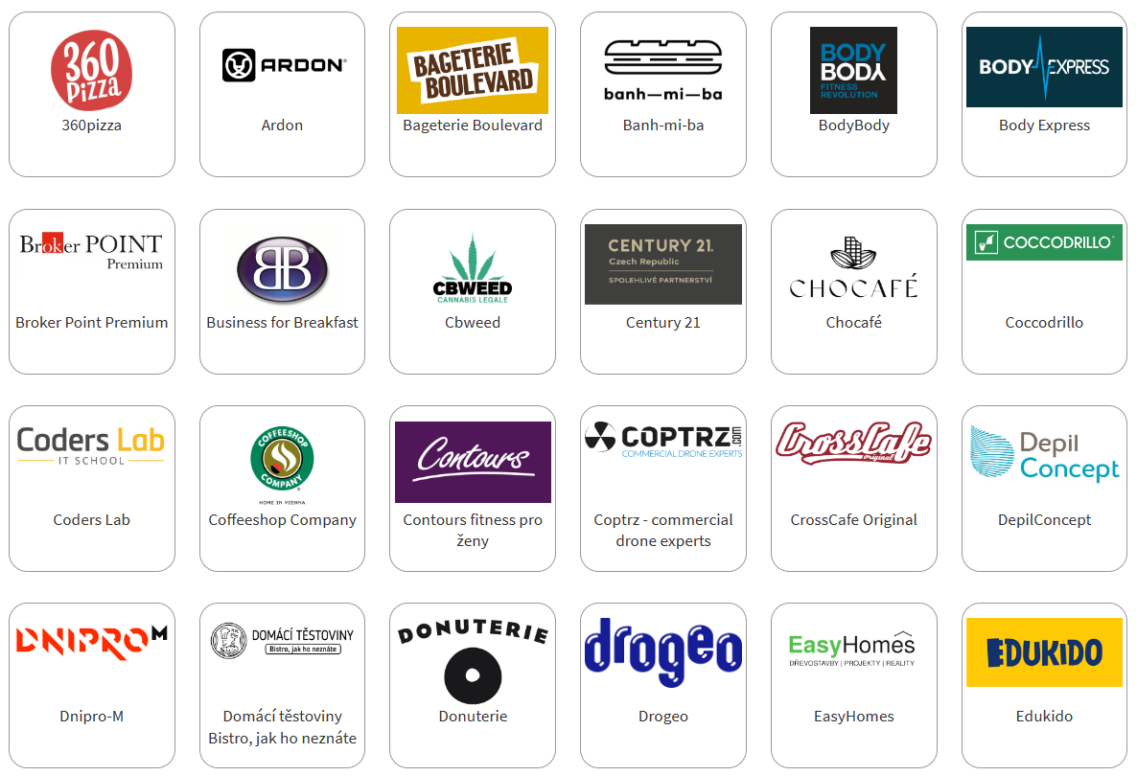
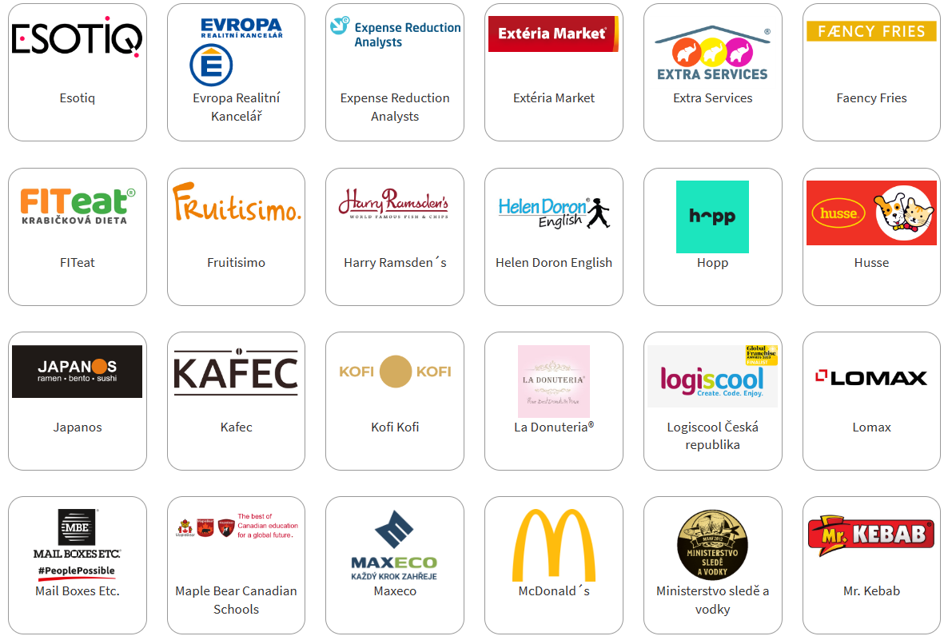
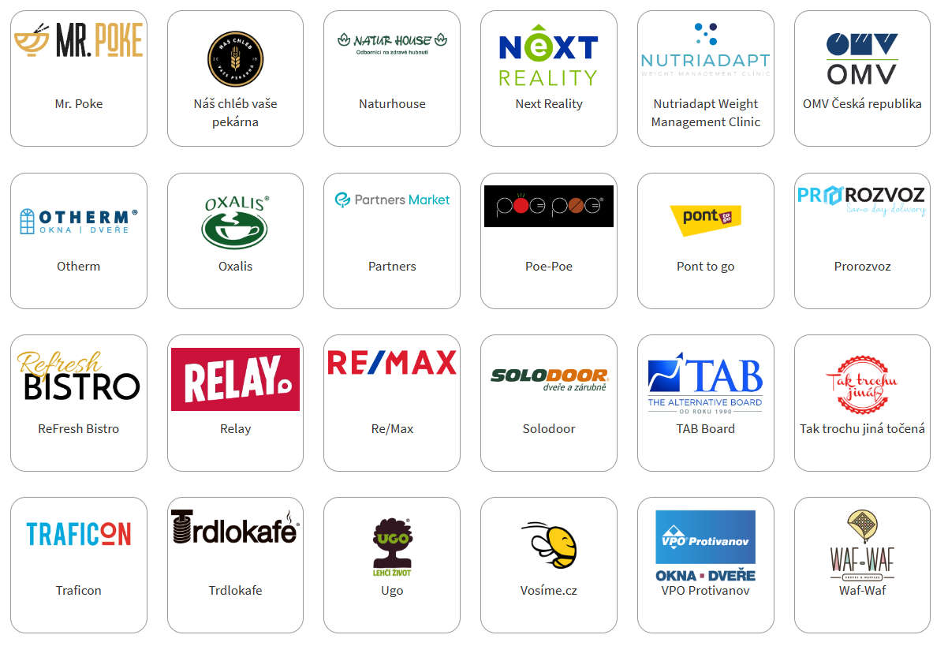

Slide 4

NATURHOUSE
celosvětová síť výživových poraden
vznik před 25 lety se ve Španělsku
  myšlenka nabídnout lidem, kteří mají problémy s váhou, takové služby na jednom místě, které řeší příčinu a ne až následek nadváhy
ve 32 zemích světa, v nichž působí 2 300 poboček
přidaná hodnota tkví v:
  osobním výživovém poradenství zdarma → proškolení odborníci
  dlouhodobé práci s klientem → výživové plány na základě osobní studie
  a širokém sortimentu exkluzivních výrobků → z vlastních evropských laboratoří
V květnu 2017 získal NATURHOUSE ocenění v rámci soutěže FRANCHISA ROKU, kdy uspěl ve 2 kategoriích Skokan roku a Franchisa roku.
  video

Slide 5
PODPORA PRO FRANCHISANTY
Zázemí silné nadnárodní společnosti
Know-how
Vstupní a průběžná školení
Poradenství a podpora centrály
Asistence při otevírání provozovny
Marketingová a propagační podpora

Slide 6
POTŘEBNÁ POČÁTEČNÍ INVESTICE
Vstupní investice na otevření pobočky
  začíná pro mikrokoncept na 290 000 Kč
  pro standardní prodejnu stojí od 420 000 Kč
  zahrnuje nákup zařízení, úpravy provozovny, informační systém, apod. a to až do uvedení pobočky do provozu.
Za nákup franchisové licence se neplatí, odvádí se 600 euro ročně (bez DPH) jako tzv. vstupní poplatek
Investice se obvykle vrací za 1 až 3 roky

Slide 7
Trendy a fakta o kosmetických franšízách
existují již desítky let
  maloobchodní prodej make-upu Merle Norman začal na počátku 30. let 20. st.
Kosmetické franšízy = především maloobchodní podniky
  specializace na make-up, péči o pleť, vůně, toaletní potřeby a další osobní produkty
  spolupráce s kadeřnickými a kosmetickými salony
  opalování a voskování
očekává se, že globální trh s kosmetikou dosáhne do roku 2030 560,5 miliardy dolarů
v USA obchody s krásou, kosmetikou a vůněmi (licencované i nefranšízové) v současné době představují 29 miliard dolarů z celkového průmyslu

Slide 8
Největším trendem v oboru
Očekává se, že jedním z největších hnacích faktorů budoucí poptávky bude pokračující důraz na organické a ekologičtější produkty.
v současnosti velký posun k online prodeji
  Podle některých odhadů by online prodej mohl tvořit až 48 % celkových tržeb do roku 2023.
  před covidem téměř 85 % všech nákupů kosmetických produktů se odehrávalo v kamenných obchodech

Slide 9
Franšízy na řasy a obočí stále rostou
v posledním desetiletí zaznamenala výrazný nárůst franšízových příležitostí
„Prodlužování řas oslovuje všechny ženy,“ říká Heather Elrod, generální ředitelka Amazing Lash Studio. "Máme členy, kterým je 20 a našemu nejstaršímu zaznamenanému členovi je 83.„
Deka Lash
  prodlužování řas
Amazing Lash Studio
  prodlužování řas i tvarování a tónování obočí
Idolize Brows & Beauty
  Kromě prodlužování řas a doplňkových služeb v oblasti řas nabízí tato franšíza také navlékání obočí a obličeje, depilaci celého těla voskem a ošetření obličeje
Touch n Glow
  prodlužování řas spolu s navlékáním a barvením obočí, tetování hennou, luxusní ošetření obličeje, make-upy, produkty péče o pleť a další.

Slide 10
Význam atmosféry
vytvářet přitažlivou atmosféru prvořadé pro udržení a růst podnikání
  platí pro zdravotnictví i kosmetický průmysl
Michael Blair, spoluzakladatel Deka Lash uvádí:
  jde o zážitek, který má zákazník při každé návštěvě
  „Od modernizovaného designu studia po hudbu, ergonomické postele a dokonce i vlastní aroma uvnitř studia, to vše je navrženo tak, aby to byl zážitek WOW.“

Slide 11
Počáteční investiční a otevírací náklady pro kosmetické franšízy
liší se v závislosti na jedinečném obchodním systému a požadavcích na provedení (požadavky na nemovitosti atd.)

Slide 12
Průběžné náklady na kosmetické franšízy
výdaje, jako jsou licenční poplatky, marketingové poplatky, poplatky za software, poplatky za školení a další
licenční poplatky
  vyměřují se za pokračující používání ochranných známek a patentovaných procesů poskytovatele franšízy spolu s určitými typy provozní podpory
další poplatky „podle potřeby“
  jsou poplatky za audit nebo náklady na další, nepovinná školení
plus náklady spojené s vlastnictvím podniku
  mzdy zaměstnanců nebo náklady na energie

Slide 13
Hlavní výhody vlastnictví franšízy pro zdraví a krásu
Rozpoznávání jmen
  lidé mají tendenci jednat s někým, koho znají
  Franšízy mívají zavedené značky, které v mnoha případech existují již léta.
  zakoupením franšízy, budete mít právo spojit své podnikání s názvem, ochrannými známkami a logem franšízové ​​společnosti
Reklama
  drahá a někdy může být těžké rozhodnout, kde utratit svůj rozpočet na reklamu a marketing -> u franšízy bývají zavedeny pokyny, které vám pomohou
  U franšízy národní reklamu obvykle provádí poskytovatel franšízy
Školení a podpora
  Oblíbenou funkcí u všech franšíz je poskytované školení. Během podnikání budou mít nabyvatelé franšízy přístup k provozní příručce poskytovatele franšízy, počítačovým systémům a dalším položkám, které vám pomohou úspěšně řídit vaši franšízu v oblasti zdraví a krásy.

Slide 14
Franšízy z Indie – kosmetické produkty
Indický kosmetický průmysl prošel v posledních letech pozoruhodnou metamorfózou a vyvinul se ze skromných začátků do pulzujícího sektoru s mnoha miliardami dolarů.
kosmetický průmysl se stal prosperující půdou pro začínající podnikatele
10 nejlepších franšíz kosmetických produktů:
  Lotus Herbals
  Lakme
  Forest Essentials
  Biotique
  Colorbar
  Himalaya Herbal Healthcare
  VLCC
  Amway India
  Kama Ayurveda
  The Body Shop

Slide 15
Užitečné odkazy, články
https://franchising.cz/
https://www.franchisedirect.com/
https://www.franchisebazar.com/
https://nastartujto.sk
https://www.czech-franchise.cz
Forbes
  https://forbes.cz/11-vstupenek-ke-svobode-tipy-na-fungujici-fransizy-s-nimiz-muzete-zacit-podnikat/
Kolik stojí franšíza
  https://www.penize.cz/podnikani/310016-kolik-stoji-fransiza

